Slide 1
Royal Conservatoire
of Scotland School
苏格兰皇家音乐学院

Slide 2
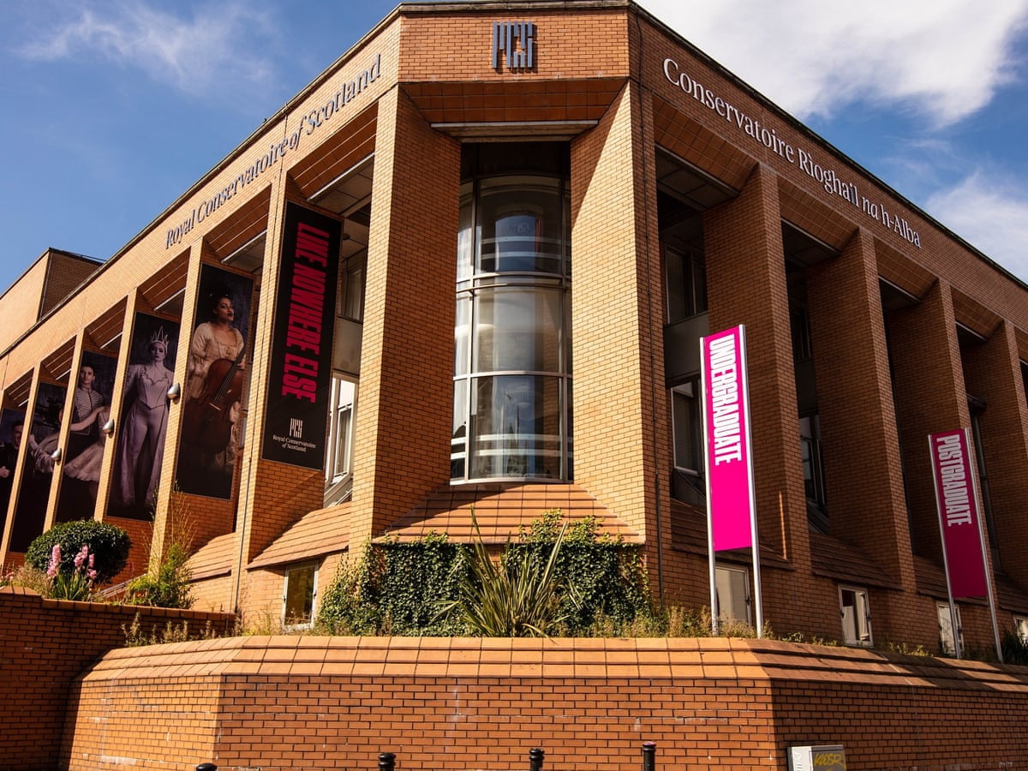
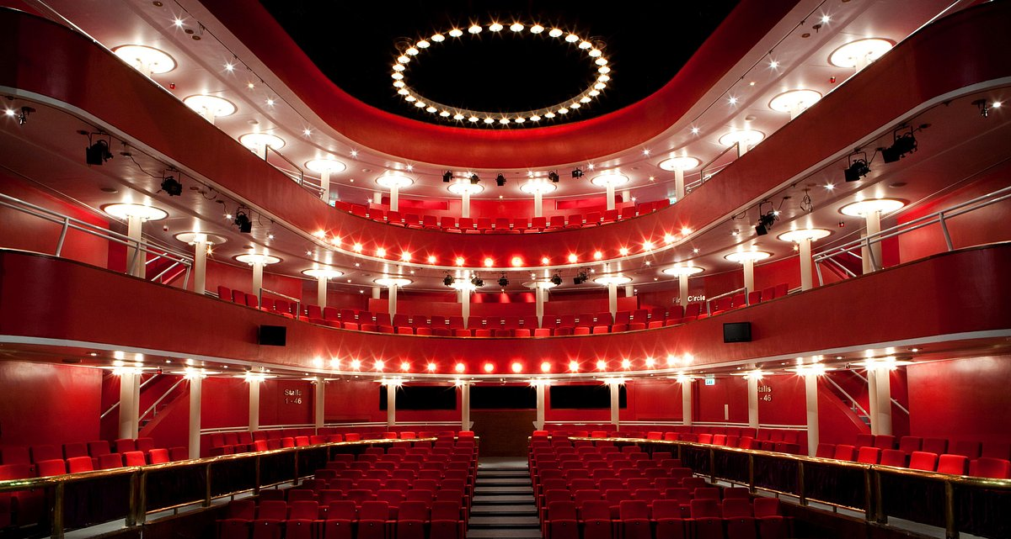
项目介绍 – Classical Guitar 古典吉他
面向 10–18 岁青少年古典吉他学习者的 5 天密集夏校，适合从入门到准备申请音乐学院的不同水平学生。课程目标是提升技术与音乐性、扩充曲目与舞台经验，并获得练习规划与后续学习建议。项目在第一天对每位学生的技术、音乐素养与现有水平进行评估，以便教师据此定制更适配个人的学习重点；课程最后在周五下午安排对家长与亲友开放的成果分享演出。
课程地点为苏格兰皇家音乐学院格拉斯哥校区，处在公共交通与城市生活设施高度集中的区域，步行即可到达主要公交枢纽与市中心商业区。学院的日常教学与排练空间集中在主楼内，学生在暑期课程期间可在“音乐学院真实环境”中学习与排练。

Slide 3
课程内容介绍
课程由多个固定模块组成，覆盖热身、技巧、节奏、舞台表现、合奏、曲目与视奏等核心能力：
每日热身：晨间小组课，围绕热身练习与技术准备展开，同时包含避免受伤的建议，以及如何提高每次练习效率。
个人课：一对一课程，聚焦学生对当前曲目的理解与诠释，识别技术薄弱点并提供解决方案与后续练习曲目建议。
技巧课：小组方式练习音阶、琶音、连音、伸展、音色、姿势等古典吉他核心技巧。
舞台表现课：在同伴面前演奏，训练舞台专注与表现力，并学习缓解紧张的方法。
指板谱学习课：通过纠正“指板谱更容易”的误区，引导学生理解读谱的优势并提升识谱能力
吉他乐团与合奏：训练室内乐协作、团队意识与合奏音响质量，提供大型合奏的稀缺体验
曲目课：介绍当代常用教材与技术训练手册，并带领学生理解吉他核心曲目的历史意义与风格框架
视奏课：系统训练调号识别、节奏准确性、音符识别、和弦意识与指板换把等视奏关键能力

Slide 4
项目日程
第 1 天
10:00–10:15 欢迎会议
10:30–11:30 热身课
11:30–12:30 节奏课
13:30–15:30 吉他乐团
15:30–16:00 休息
16:00–17:00 舞台表现课
第 2 天
10:00–11:00 技巧课（连音技巧主题）
11:00–11:30 休息
11:30–12:30 节奏课
13:30–15:00 专题答疑
15:00–15:30 休息
15:30–17:00 舞台表现课
第 3 天
10:00–11:00 技巧课（手指独立性主题）
11:00–12:30 吉他乐团
13:30–14:30 练习心理学专题
14:30–15:00 休息
15:00–16:00 指挥的角色：音乐与技术
16:00–17:00 舞台表现课
第 4 天
10:00–11:00 技巧课（横按与伸展主题）
11:00–11:30 休息
11:30–12:30 吉他乐团
13:30–15:00 家庭录音专题
15:00–15:30 休息
15:30–17:00 舞台表现课与成果排练
第 5 天
10:00–12:00 吉他乐团
13:00–15:00 大师课
15:00–15:30 休息
15:30–17:00 成果分享演出

Slide 5
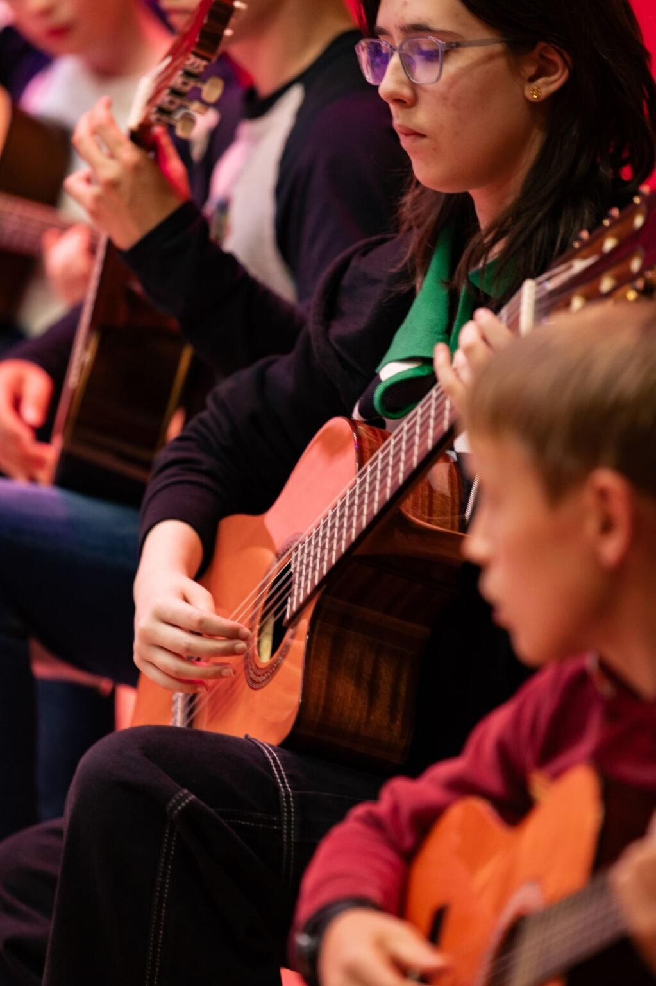
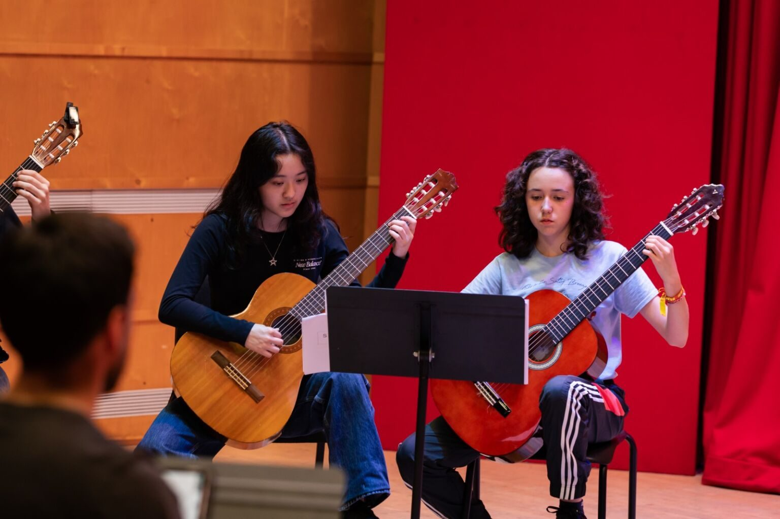
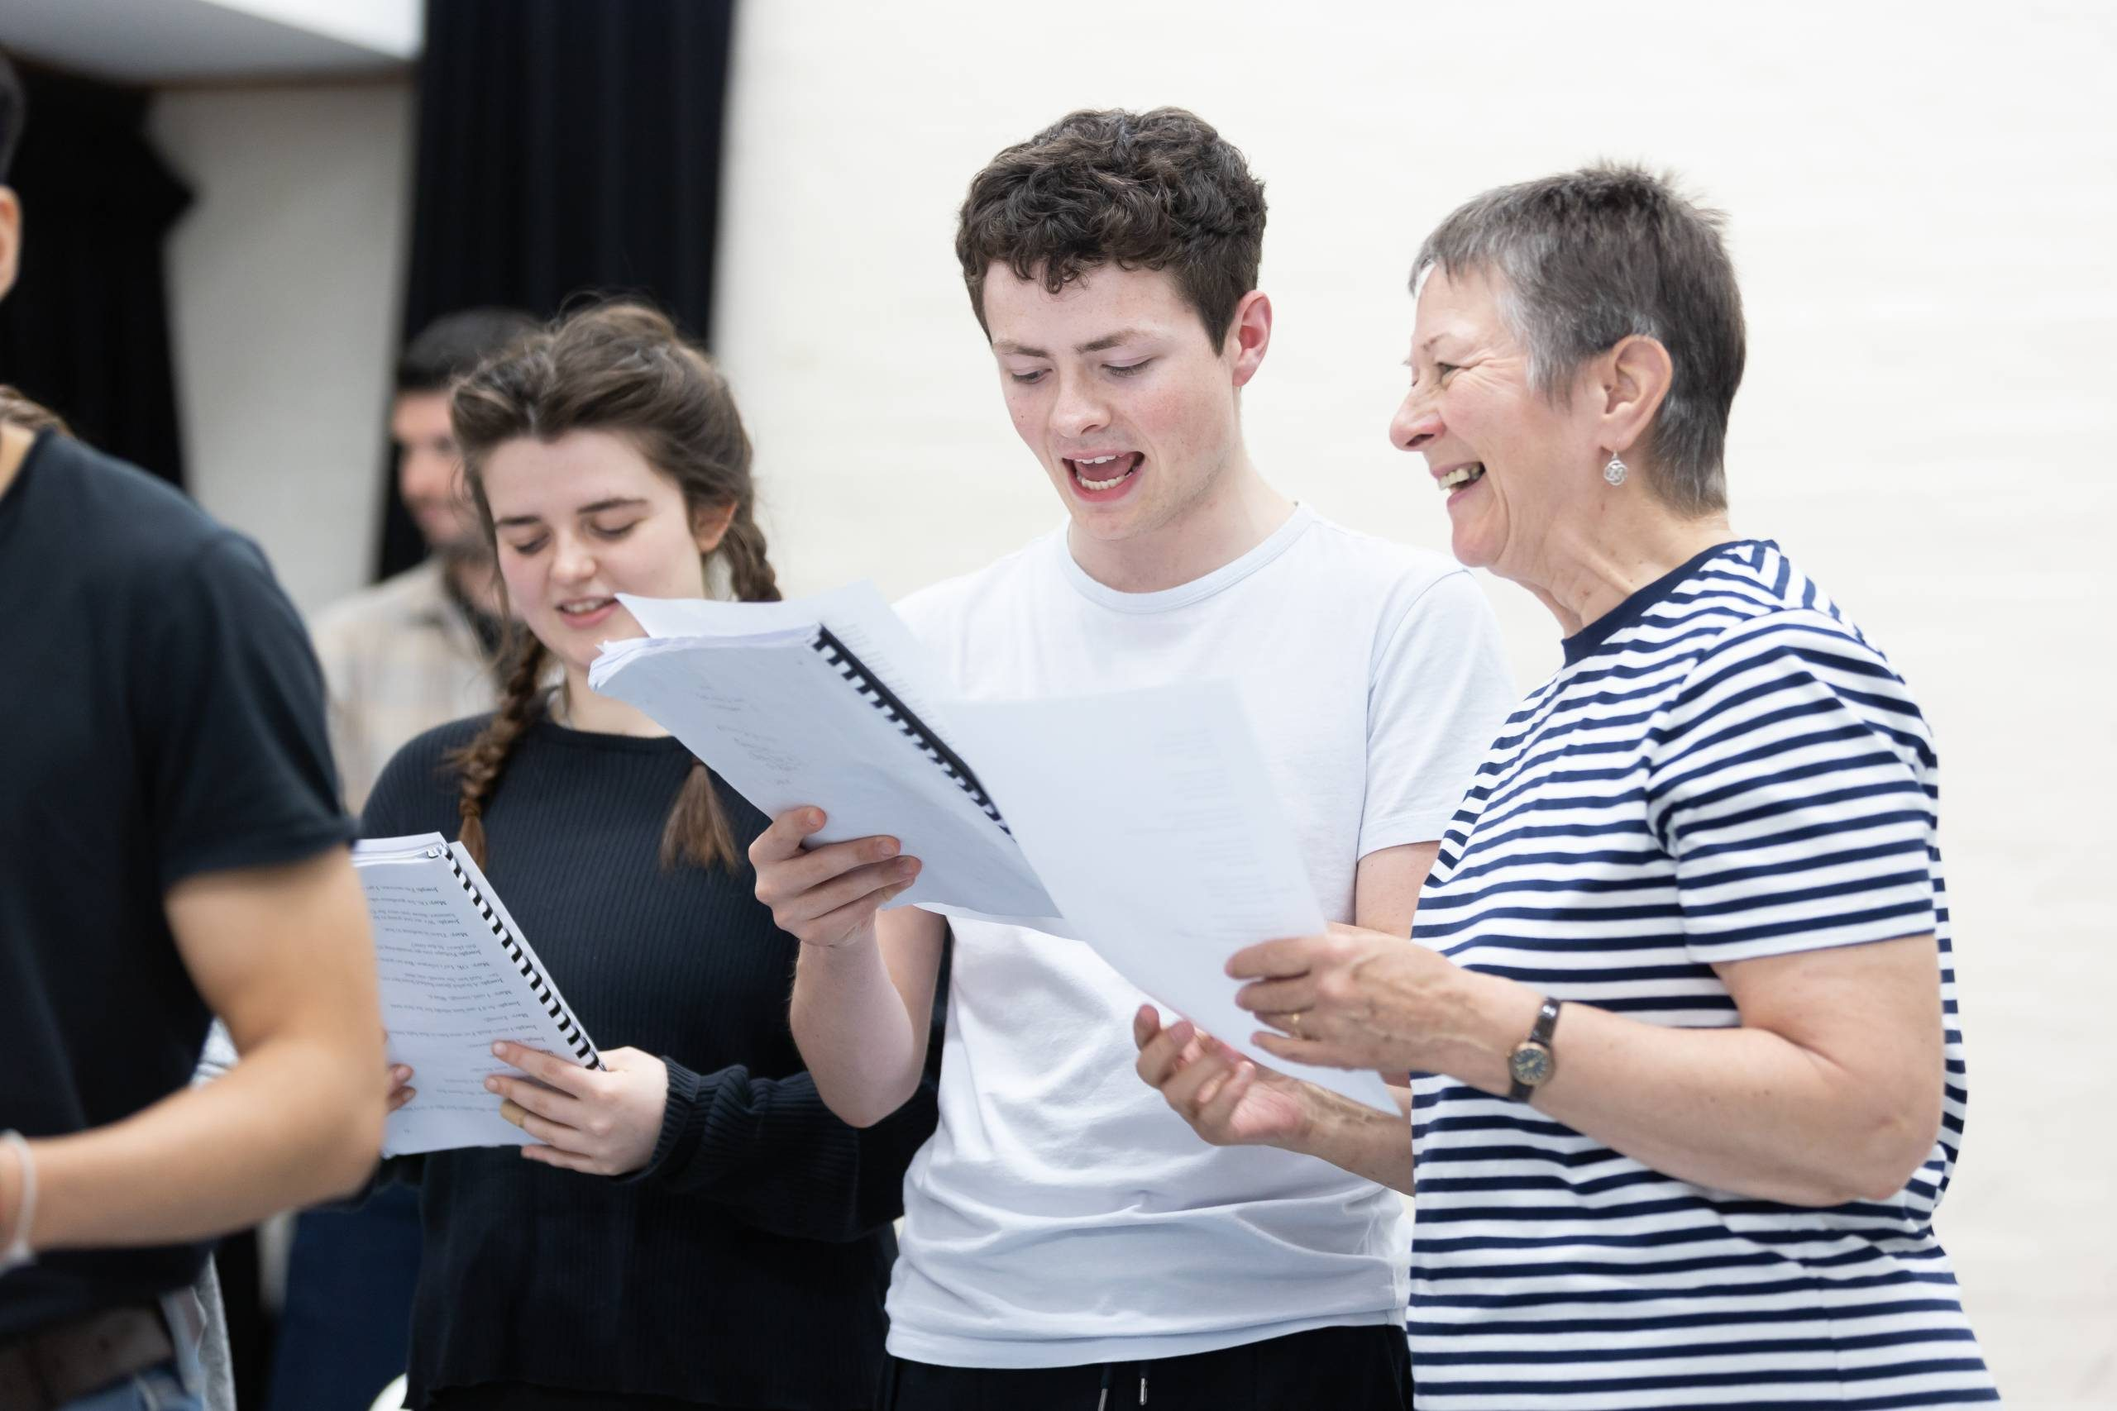
项目亮点
课程对所有水平开放，入门者可获得古典弹奏与识谱入门支持，中级学生可提升舞台能力并接触新曲目，高阶学生可获得音乐学院学习环境的直观体验与升学参考
课程模块覆盖热身、技巧、节奏、视奏、曲目、合奏与舞台表现，强调“练习方法＋音乐表达＋舞台呈现”的一体化训练
评估机制明确，通过对技术与音乐素养的初评实现分组与个性化指导
周五下午的成果分享演出为学习成果的集中输出，便于学生总结并积累舞台经验

Slide 6
申请条件与材料要求
申请条件
开放式报名，适用于 10–18 岁希望系统学习古典吉他的学生，无特定入学门槛
申请方式
通过页面“立即预订”入口在线报名；名额有限，先到先得
申请材料
无需提前提交试音视频或曲目清单。
入学评估：项目开始时对每位学生的技术、音乐素养与当前水平进行评估，用于分组与制定个人学习重点
费用及时间
项目时间：2026/07/13–2026/07/17
项目费用
385 英镑，费用仅包含课程教学与校内学习活动，不包含住宿与餐饮。学生需自行安排住宿与日常用餐，学院提供校区附近短租住宿建议但不代为预订。
课前准备与携带物品
建议穿长袖上衣，避免手臂粘连琴体边缘
自带吉他
铅笔、橡皮、笔记本
备用琴弦、调音器
脚凳或其他吉他支撑装置

Slide 7

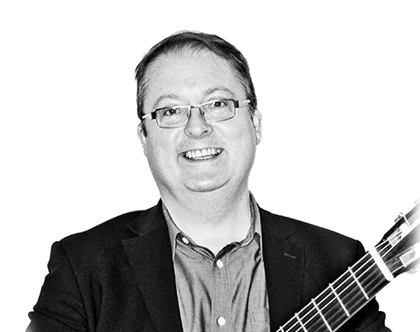
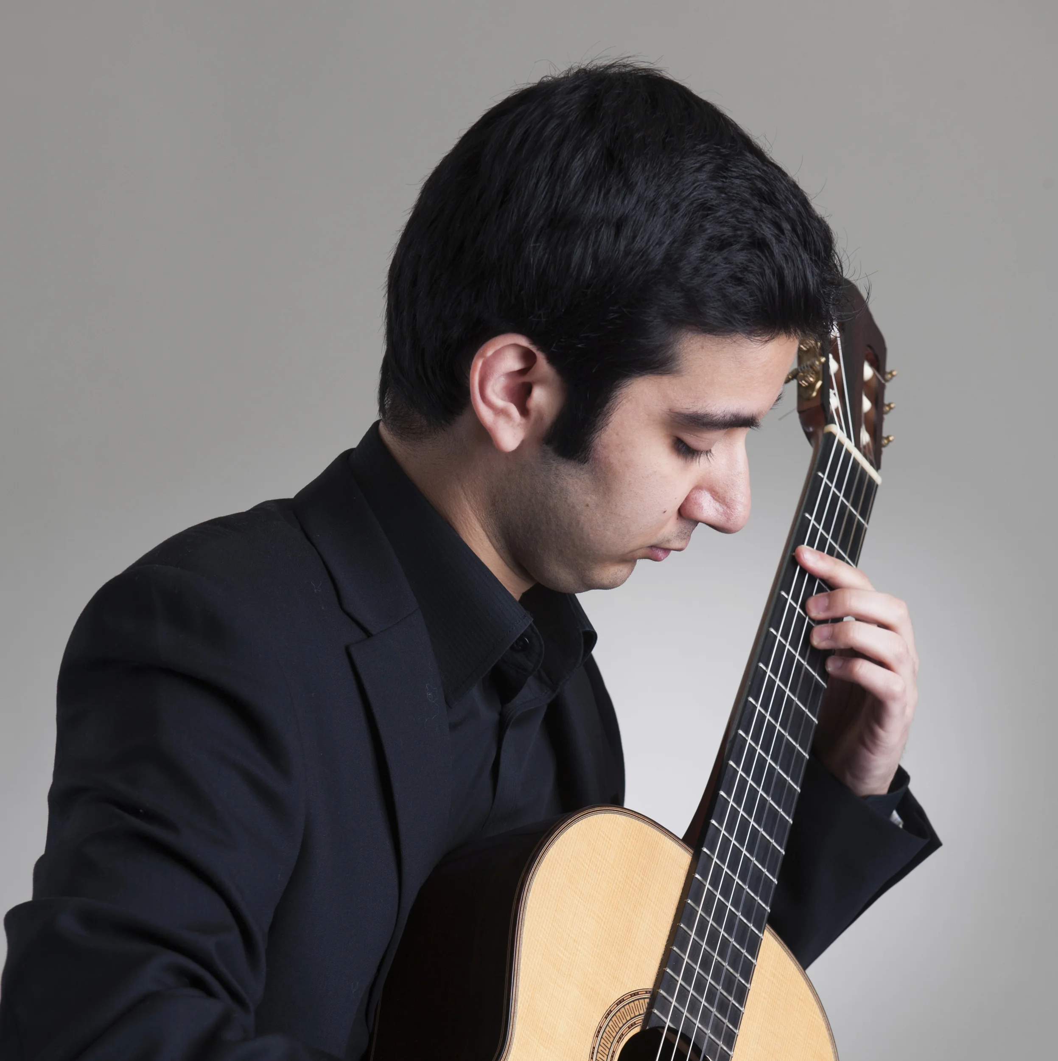
Matthew McAllister
Allan Neave
Sasha Savaloni
Matthew被誉为欧洲最杰出的吉他演奏家之一。十余年来，其演出足迹遍布阿姆斯特丹音乐厅、伦敦及拉斯维加斯等全球顶级舞台，并发行了大量专辑。
他现任苏格兰皇家音乐学院吉他讲师及“古典吉他静修营”总监，致力于音乐教育的同时，在网络社群也拥有广泛的影响力。
Allan现任音乐系代理副主任，早年求学于苏格兰及曼彻斯特。作为享誉全球的吉他演奏家，他曾与RSNO及Tetra吉他四重奏合作，并录制了多部重要作品。
他长期担任邓迪国际吉他节艺术总监，并于2000年荣获苏格兰精神奖，以表彰其作为行业领军人物对苏格兰文化做出的卓越贡献。
Sasha是享誉国际的吉他演奏家，现任苏格兰皇家音乐学院讲师。作为塞维利亚国际吉他大赛冠军，他的演出足迹遍布欧洲顶级场馆与艺术节，并常与苏格兰皇家国家交响乐团等知名乐团合作。
他拥有博士学位，致力于推广新音乐，首演了三十余部作品，同时也是活跃的室内乐演奏家。

